Slide 1
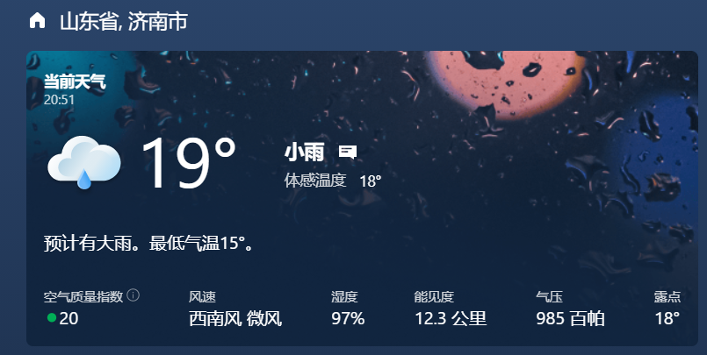
2021-9-19

Slide 2
假期第一天，从早晨到现在一直在落雨，原本打算带雨宝去图书馆 因为下雨天没有过去。
大宝今天请了一天假 在家陪雨宝。
傍晚的时候雨宝因一直看电视 我给把电源断开后 雨宝各种不开心 最后想模仿《哪吒闹海》里面的哪吒那样 刚开始去厨房找刀没有够着 后来又拿个毛毯一直围着脖子 大宝对于雨宝这种表现很是生气 就严厉的批评了雨宝 顺带也把我捎带批评了。
晚上快七点钟的时候雨宝定的Q版的坦克才送到 过去帮雨宝取回来后 顺路买了两个拼音本 因为今天发现雨宝的拼音有好多又忘记怎么读了，那个小学斜对面的商家真的很黑 明明写着五毫一个 结账的时候给我翻了一倍的价格。以后还是给雨宝多订些好了 不要再去那个小店了。
晚上大宝给雨宝读《我的围观世界》 - 讲微生物以及病菌的书籍，不过发现里面好多都被土匪强制修改了 只保留了对土匪有利的。
中午的时候大宝给雨宝做的猪肉丸、鲅鱼 。
晚上我把剩下的小米粥都喝掉了 撑坏了 下楼淋着雨走了两圈然后回家 感觉还是有些撑。

